Slide 1

MODULE NHẬN DIỆN KHUÔN MẶT NGƯỜI
Giáo viên hướng dẫn:
Lưu Tiến Đạo
Sinh viên thực hiện:
Nhóm 16_Sáng 2-Tiết 3,4,5
Nguyễn Hữu Tính_B1710355
Nguyễn Phương Tây_B1709566

Slide 2
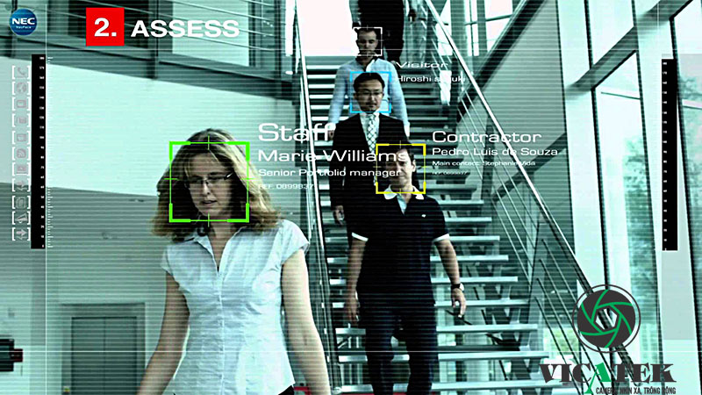
NỘI DUNG
GIỚI THIỆU
HỆ THỐNG ĐIỂM DANH BẰNG MẶT NGƯỜI
KẾT QUẢ THỰC NGHIỆM
KẾT LUẬN & HƯỚNG PHÁT TRIỂN
TÀI LIỆU THAM KHẢO

Slide 3
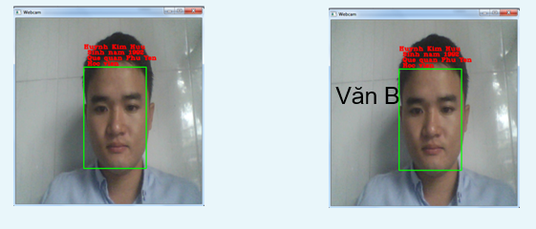
GIỚI THIỆU
Hệ thống điểm danh mặt người thực hiện 2 bước chính:
Định vị khuôn mặt trong ảnh thu được từ camera
Định danh đối tượng từ ảnh/video khuôn mặt.
Hệ thống nhận diện mặt người với OpenCV và pillow, pickle

Slide 4
GIỚI THIỆU
• Pickle, là một phần của thư viện Python theo mặc định, là một mô-đun quan trọng, nó quy định về tiết kiệm của các đối tượng Python giữa các quá trình.
• OpenCV là một thư viện mã nguồn mở hàng đầu cho thị giác máy tính (computer vision), xử lý ảnh và máy học, và các tính năng tăng tốc GPU trong hoạt động thời gian thực.
• Pillow là một fork từ thư viện PIL của Python được sử dụng để xử lý hình ảnh. So với PIL thì Pillow được cập nhật thường xuyên và đánh giá cao hơn.

Slide 5
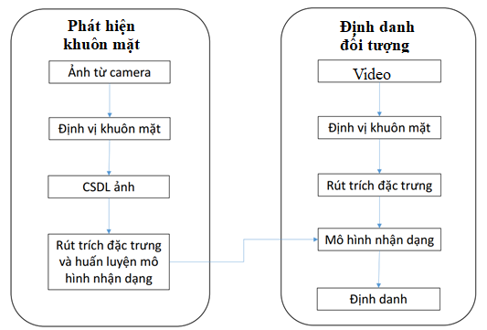
HỆ THỐNG ĐIỂM DANH BẰNG MẶT NGƯỜI
Một hệ thống nhận diện khuôn mặt bao gồm:

Slide 6
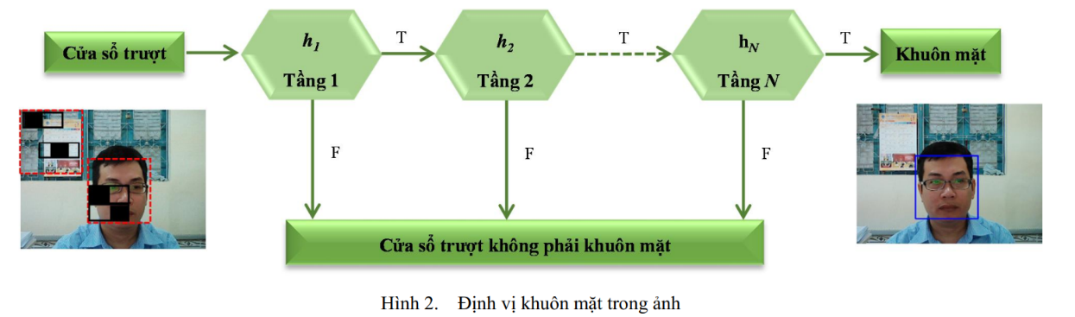
HỆ THỐNG ĐIỂM DANH BẰNG MẶT NGƯỜI
Hệ thống nhận dạng mặt người được đề xuất thực hiện:
Xác định vị trí khuôn mặt trong ảnh
Rút trích đặc trưng, huấn luyện mô hình nhận dạng
Ảnh thu được từ camera bao gồm khuôn mặt, phần nền và các vật thể khác.
Định vị vùng ảnh
bao quanh khuôn mặt trong ảnh

Slide 7
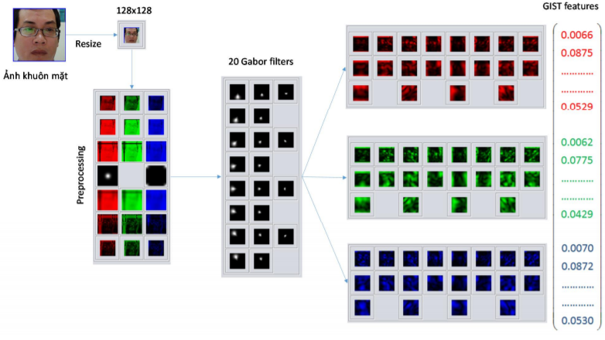
Rút trích đặc trưng từ ảnh khuôn mặt:
HỆ THỐNG ĐIỂM DANH BẰNG MẶT NGƯỜI
Tiền xử lý: tách 3 kênh màu (đỏ, xanh lá cây, xanh dương), biến đổi tỷ lệ lôgarit, thêm các điểm ảnh biên, lọc trắng ảnh, lọc chuẩn hóa độ tương phản
Sinh 20 bộ lọc Gabor để áp dụng lên từng ảnh
Chia ảnh thành 16 vùng riêng biệt bằng nhau, tính giá trị trên mỗi vùng

Slide 8
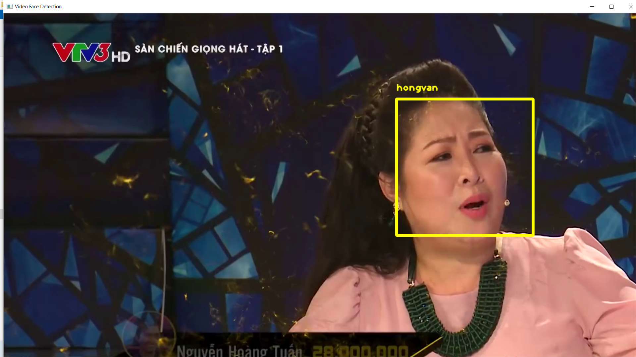
Gắn tên cho từng khuôn mặt (Face recognition)
HỆ THỐNG ĐIỂM DANH BẰNG MẶT NGƯỜI
Cần phải tìm người trong cơ sở dữ liệu đã biết có số đo gần nhất với bức ảnh test.
Có thể làm điều này bằng bất kì thuật toán classification nào của Machine Learning như SVM, k-NN…
Khoảng cách Euclit của vector đặc trưng khuôn mặt đang cần nhận dạng với các vector đặc trưng khác, và lấy vector gần nó nhất làm kết quả xác minh.

Slide 9

KẾT QUẢ THỰC NGHIỆM
Ngôn ngữ lập trình Python
Thư viện OpenCV [Bradski & Kaehler, 2012].
Thư viện pillow, pickle nhận dạng đối tượng.

Slide 10
KẾT QUẢ THỰC NGHIỆM
Gồm 2 thư mục: dataset trong thư mục images, video đầu vào
images: là thư mục bao gồm các ảnh khuôn mặt người được tổ chức dưới các thư mục con lưu với tên của người đó
output: video nhận diện được danh tính của người có mặt trong đó
Các file python:
createData.py: dùng để tạo dữ liệu (ảnh), chạy file sẽ tự động chụp ảnh và lưu trữ cùng với tên được nhập từ bàn phím
Face_train.py: file train.
recognize_video.py: nhận diện khuôn mặt thông qua video đầu vào.

Slide 11
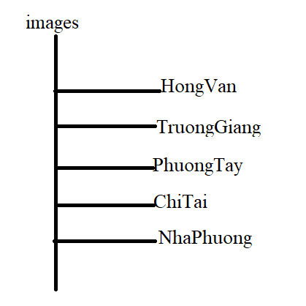
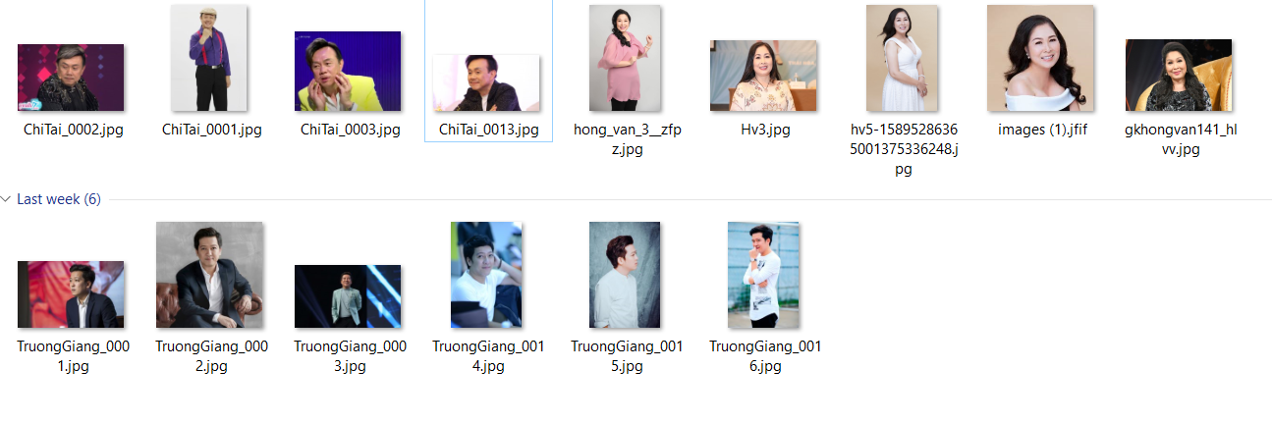
KẾT QUẢ THỰC NGHIỆM
Xây dựng trên tập huấn luyện ảnh nhỏ
Ghi nhận trên video kiểm tra đối tượng trong hệ thống.

Slide 12
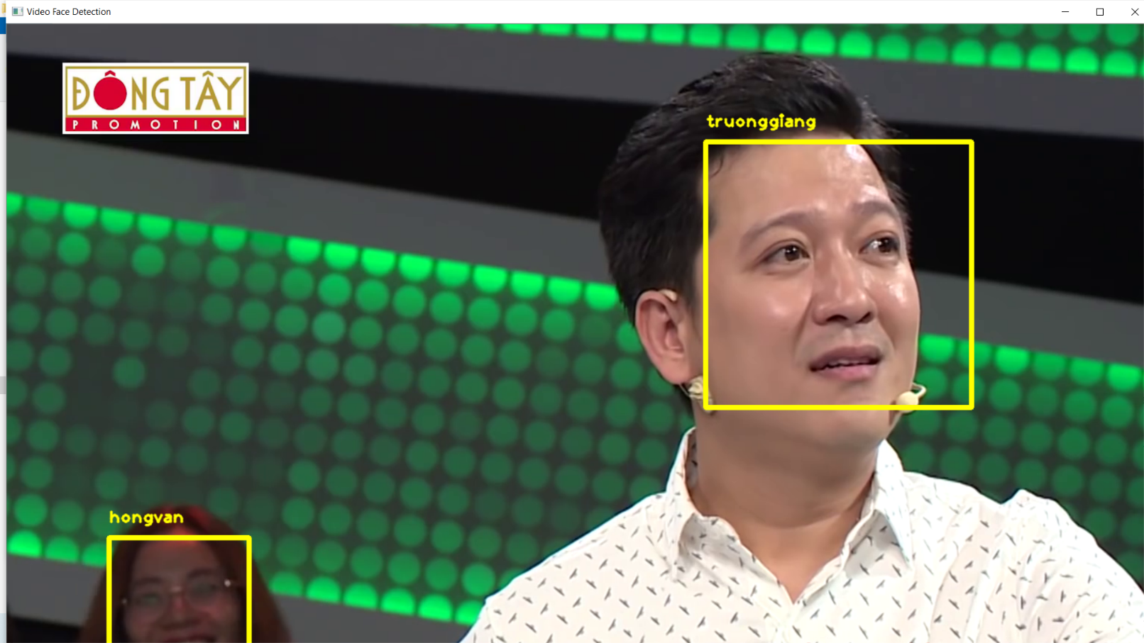
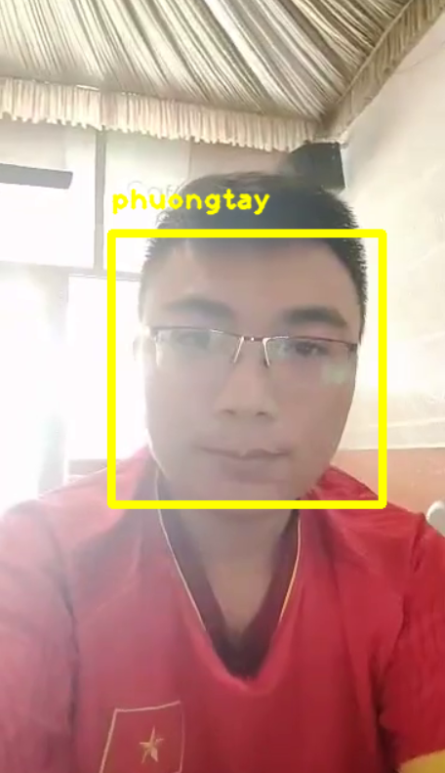
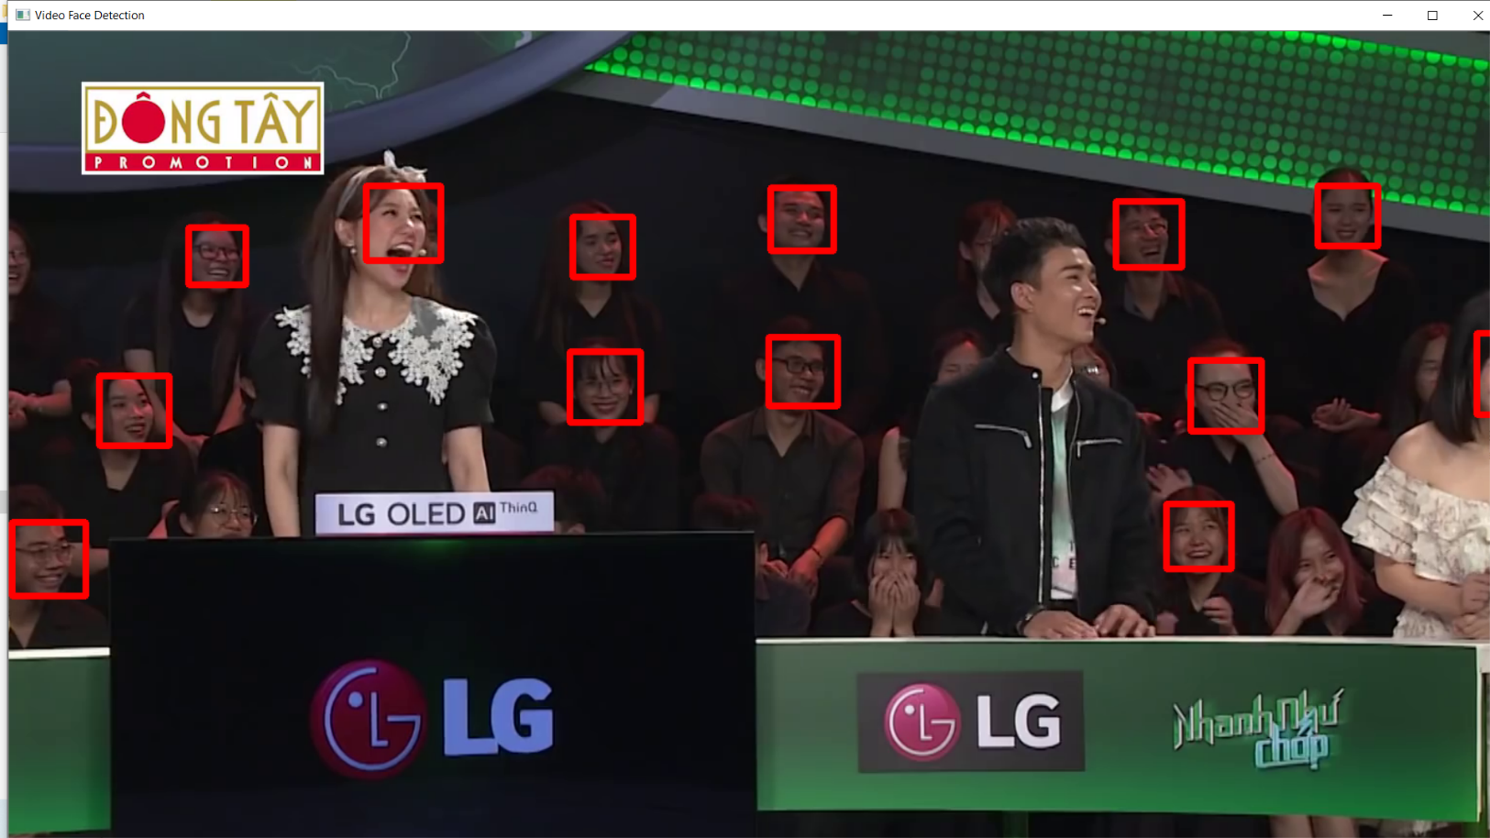
KẾT QUẢ THỰC NGHIỆM

Slide 13
KẾT QUẢ THỰC NGHIỆM

Slide 14
KẾT LUẬN VÀ HƯỚNG PHÁT TRIỂN
Kết luận
Kết quả chạy nhận dạng mặt người chỉ mới nhận dạng được chính bản thân sinh viên, vì chưa có tập dữ liệu để huấn luyện
Tập dữ liệu huấn luyện còn ít
Kết quả chỉ là những tập python, chưa tích hợp lại thành một ứng dụng duy nhất
Hướng phát triển
Tiếp tục tìm hiểu các thuật toán khác để cải thiện tỉ lệ nhận dạng cao hơn
Thu thập tập dữ liệu càng nhiều càng tốt
Tích hợp các file python vào một hệ thống tạo thành một ứng dụng duy nhất (web…)

Slide 15
TÀI LIỆU THAM KHẢO
[1] M. Aly.: Face Recognition Using SIFT Features. Technical Report Caltech, 2006 [2] P. Belhumeur, J. Hespanha and D. Kriegman.: Eigenfaces vs. Fisherfaces: Recognition using class specific linear projection. IEEE Transactions On Pattern Analysis And Machine Intelligence Vol.19

Slide 16
Goodbye!

